Slide 1
r
m
c
đ
s
mạ rế rổ
cả sẽ đò

Slide 2
rổ rá
cá rô
su su
chữ số
Chợ có gà ri, cá rô, su su. Chợ có cả rổ rá.

Slide 3
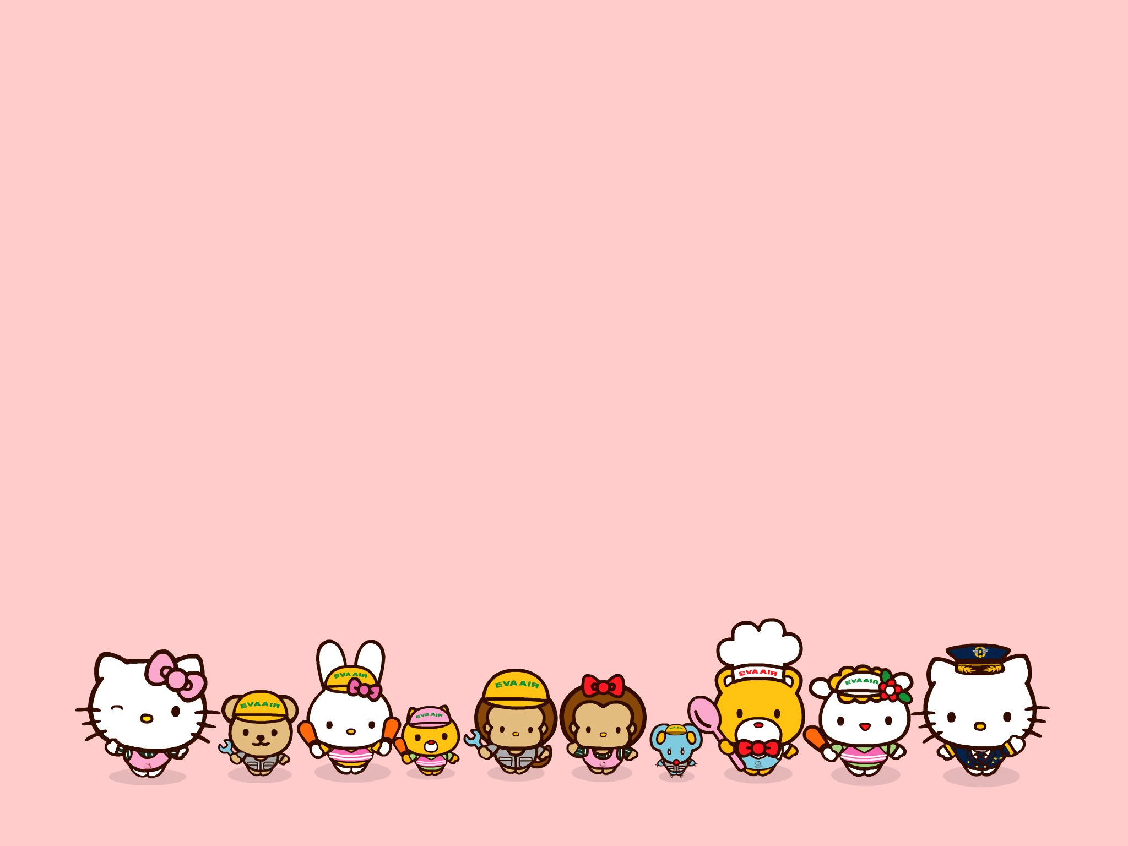
TIẾNG VIỆT LỚP 1
Bài 22 : T t Tr tr

Slide 4
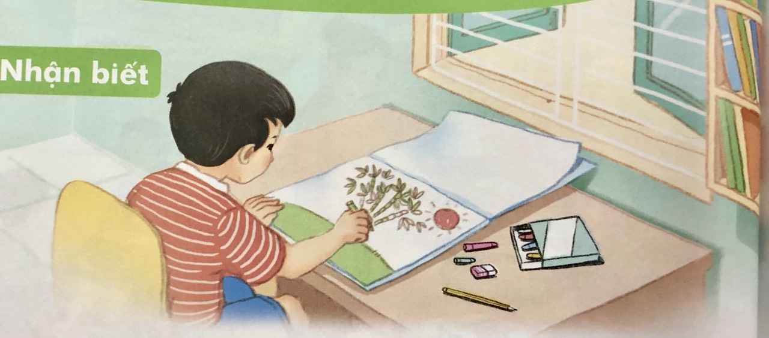
Nam tô bức tranh cây tre.
t
tr
tr

Slide 5
t
tr
t
ô
tr
e
tô
tre
t
t
t
tr
tr
tr
tá tạ tẻ
trê trò trổ

Slide 6
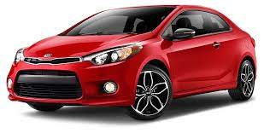
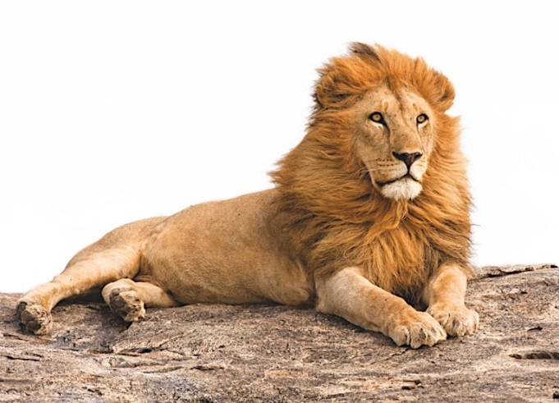
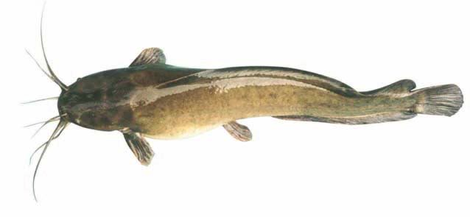
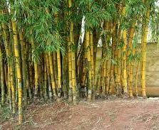
ô tô
sư tử
cá trê
tre ngà

Slide 7
t
tr
t
ô
tr
e
tô
tre
tá tạ tẻ trê trò trổ
ô tô
sư tử
cá trê
tre ngà

Slide 8

Viết bảng con

Slide 9
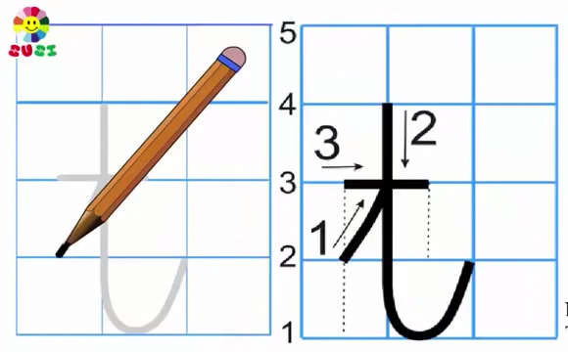

Slide 10


Slide 11
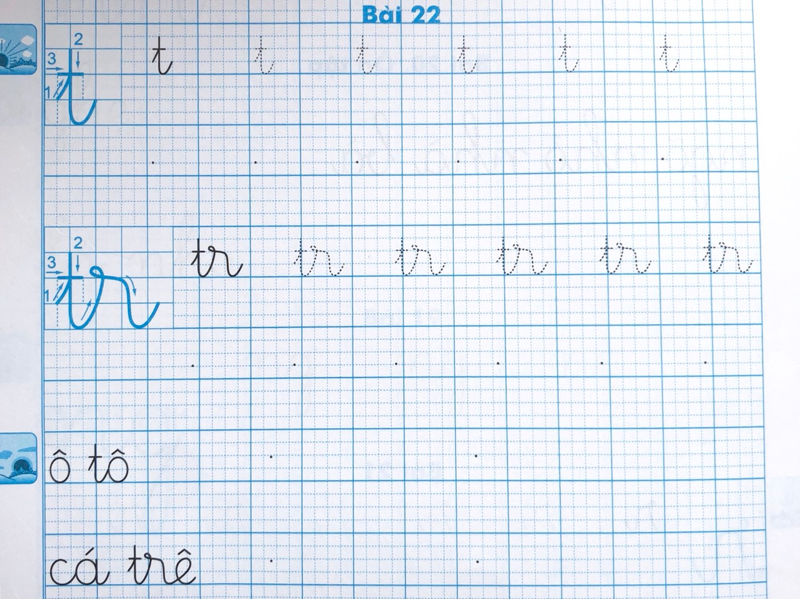

Slide 12
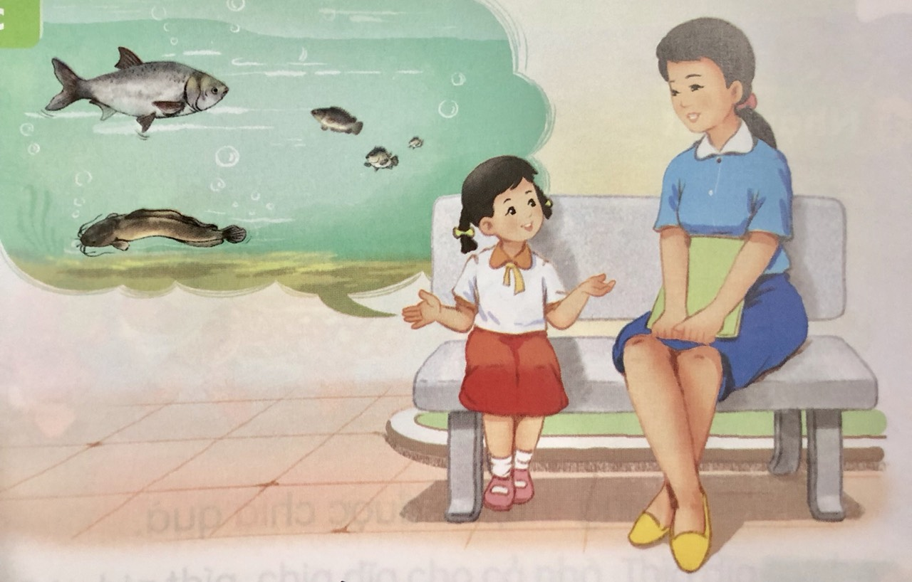
Hà tả hồ cá. Hồ cá to, có cá mè, cá trê, cá rô.

Slide 13
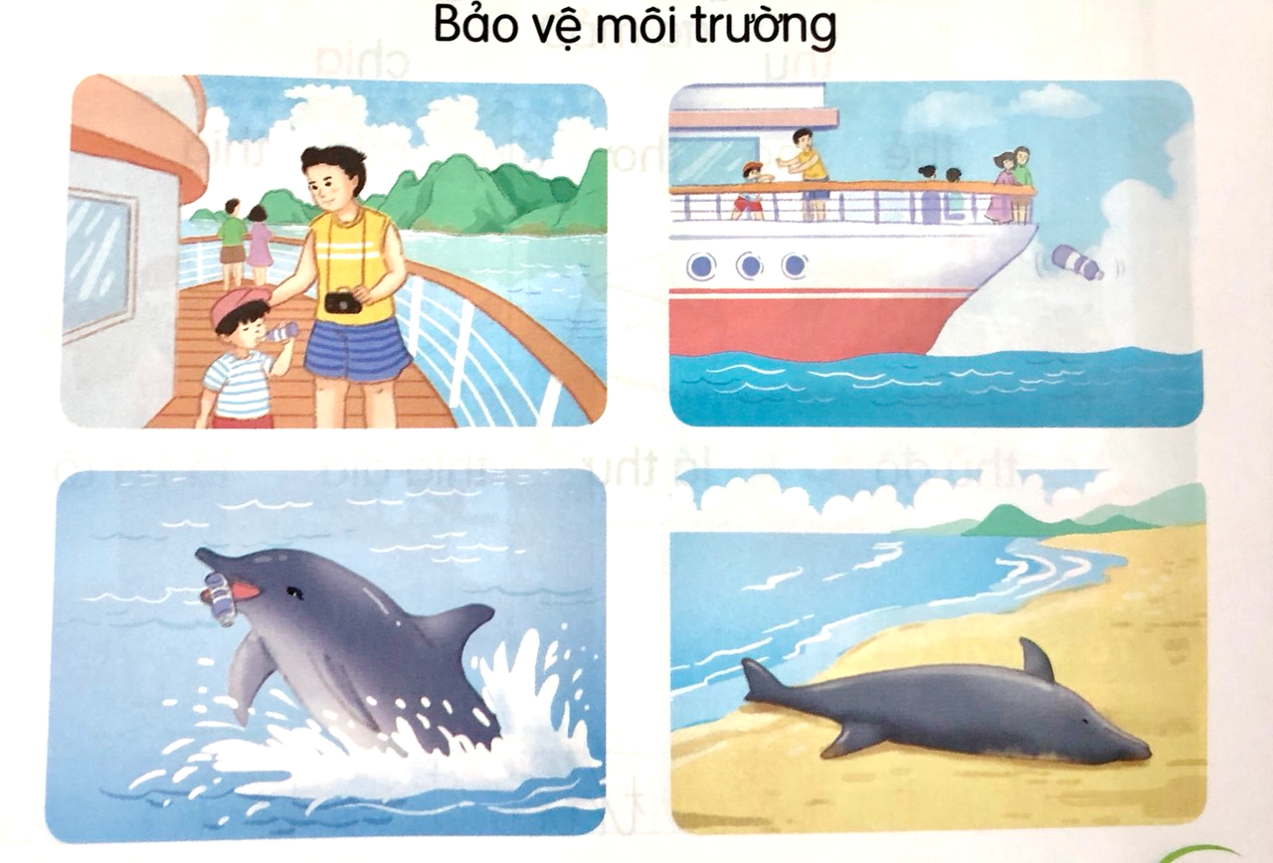
Bảo vệ môi trường

Slide 14

Tạm biệt các em!

